Slide 1
Realizacja zadań Wojewódzkiego Urzędu Pracy w Gdańsku wspierających cudzoziemców na regionalnym rynku pracy
Gdańsk, 10 styczeń 2025 r.

Slide 2
Cudzoziemcy to wartość dla pomorskiej gospodarki
Pogłębiające się niedobory kadrowe pomorskich pracodawców generowały wzrost napływu zagranicznych pracowników średnio o 30% rocznie w okresie 2016 – 2022 (wg. danych ZUS).
Wojewódzki Urząd Pracy w Gdańsku stawia na wsparcie legalnego zatrudnienia, rozwój zawodowy i wykorzystanie potencjału cudzoziemców zgodnie z posiadanymi przez nich kompetencjami i kwalifikacjami
WUP w Gdańsku koordynuje współpracę pomorskich instytucji, podmiotów i organizacji biorących udział w procesach pozyskiwania, zatrudniania i integracji cudzoziemców na regionalnym rynku pracy w celu zapewnienia wysokich standardów usług rynku pracy
Urząd prowadzi monitoring rynku pracy z uwzględnieniem potrzeb kluczowych sektorów pomorskiej gospodarki oraz sytuacji zagranicznych pracowników

Slide 3
Przykłady działań realizowanych przez WUP w Gdańsku
Spotkania informacyjno-szkoleniowe - organizacja spotkań dla pracodawców i agencji zatrudnienia w zakresie procedur i przepisów nt. legalnego pobytu i pracy cudzoziemców
Konsultacje projektów aktów prawnych – m.in. projekt ustawy o warunkach dopuszczalności powierzania pracy cudzoziemcom na terytorium Rzeczypospolitej Polskiej; projekt ustawy o pomocy obywatelom Ukrainy w związku z konfliktem zbrojnym na terytorium tego państwa z późniejszymi zmianami
Wymiana dobrych praktyk - m.in. Seminaria Dobrych Praktyk w zakresie przyjmowania, aktywizacji i integracji imigrantów z Ukrainy; regularne i doraźne spotkania kadry PSZ realizującej zadania z zakresu legalizacji pracy cudzoziemców w PUP na terenie województwa pomorskiego
Wsparcie doradców zawodowych - m.in. szkolenia przygotowujące doradców zawodowych do świadczenia usług na rzecz imigrantów
Targi pracy, dni otwarte partnerów PPW - m.in. współorganizacja i udział w targach pracy na terenie całego regionu, "Dzień otwarty ZUS”

Slide 4
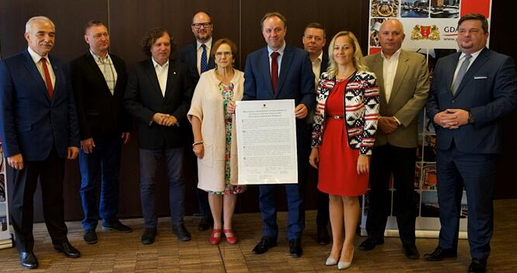
Przyjazne i bezpieczne Pomorze
Samorząd Województwa Pomorskiego podjął problematykę migracji w kontekście rozwoju i bezpieczeństwa regionu; 30 czerwca 2017 r. podpisano Deklarację partnerstwa samorządowego na rzecz integracji imigrantów z inicjatywy Marszałka Województwa Pomorskiego.
Naszym celem jest wzmacnianie regionu jako miejsca otwartego, przyjaznego i bezpiecznego dla wszystkich mieszkańców niezależnie od miejsca ich pochodzenia, dlatego zagadnienia migracji zostaną uwzględnione w nowej SRWP – powiedział Mieczysław Struk Marszałek Województwa Pomorskiego.

Slide 5
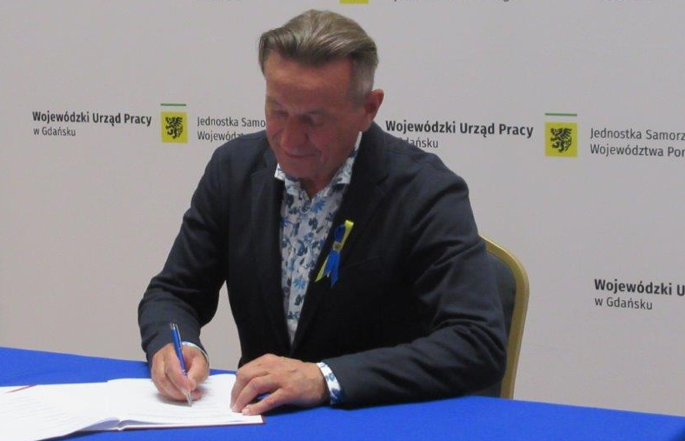
Podpisanie listu intencyjnego o przystąpieniu do Pomorskiej Platformy Współpracy na rzecz cudzoziemców na rynku pracy (PPW) 25 maja 2022 r.
Inicjatywa stworzenia PPW została przyjęta przez Samorząd Województwa Pomorskiego w toku prac nad Strategią Rozwoju Województwa Pomorskiego 2030 i ujęta jako jedno z zobowiązań służących realizacji celu operacyjnego 3.2 Rynek pracy.
List intencyjny powołujący PPW został podpisany 25 maja 2022 r. przez przedstawicieli Publicznych Służb Zatrudnienia, urzędów administracji rządowej, przedstawicieli kół biznesowych oraz organizacji pozarządowych.

Slide 6
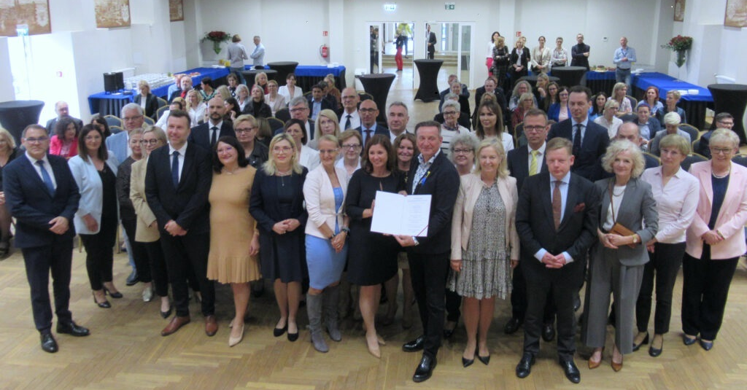
Regionalny Program Strategiczny w zakresie gospodarki, rynku pracy, oferty turystycznej i czasu wolnego (RPS G)
Zobowiązania strategiczne SRWP: „Stworzenie platformy współpracy instytucji uczestniczących w pozyskiwaniu i obsłudze pracowników z zagranicy na regionalny rynek pracy”.
PPW odpowiada na potrzebę prowadzenia dialogu, wymiany doświadczeń i informacji oraz podejmowania wspólnych inicjatyw na rzecz poprawy standardu usług, integracji i bezpieczeństwa imigrantów na regionalnym rynku pracy.

Slide 7
Cele partnerstwa Pomorskiej Platformy Współpracy
PPW to inicjatywa służąca pogłębianiu współpracy kluczowych instytucji działających w obszarze i na rzecz kompleksowego wsparcia migrantów na regionalnym rynku pracy.
Celem działania PPW jest wzmacnianie współpracy i dialogu pomiędzy partnerami rynku pracy – urzędami, instytucjami, służbami i organizacjami pozarządowymi działającymi w obszarze legalnego zatrudniania cudzoziemców.
Wojewódzki Urząd Pracy w Gdańsku koordynuje współpracę partnerów PPW na terenie województwa pomorskiego.

Slide 8
Merytoryczne obszary działania partnerstwa PPW
Monitoring rynku pracy z uwzględnieniem pracowników zagranicznych,
Przygotowywanie i upowszechnianie wiedzy nt. sytuacji cudzoziemców na rynku pracy,
Upowszechnianie wiedzy i wymiana dobrych praktyk wśród partnerów PPW,
Konsultacje projektowanych aktów prawnych dot. warunków zatrudniania cudzoziemców,
Wsparcie pracodawców w zakresie legalnego pobytu i zatrudniania zagranicznych pracowników,
Wsparcie w aktywizacji i rozwoju zawodowym cudzoziemców, identyfikacja potencjału zawodowego,
Współpraca z pomorskimi uczelniami, wsparcie cudzoziemskich absolwentów w wejściu na regionalny rynek pracy,
Upowszechnianie wśród pracodawców wiedzy z zakresu różnic kulturowych i integracji
Identyfikacja i przeciwdziałanie nadużyciom w stosunku do zagranicznych pracowników.

Slide 9
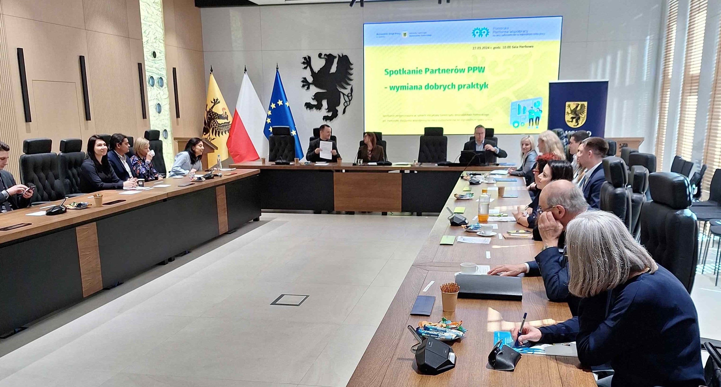
Formy aktywności podejmowanych w ramach partnerstwa PPW
Przykłady działań inicjowanych, koordynowanych i wspieranych przez partnerów PPW
spotkania konsultacyjne
analiza danych statystycznych
raporty, diagnozy
konferencje
seminaria
webinary
szkolenia
targi pracy
dni otwarte
dyżury informacyjne

Slide 10
Dodatkowe działania WUP w Gdańsku w okresie 2022 - 2024 r.
WUP w Gdańsku podjął szereg inicjatyw i przedsięwzięć na rzecz bezpieczeństwa i rozwoju cudzoziemców na regionalnym rynku pracy:
Uruchomiono Punkty Wsparcia Cudzoziemców w WUP w Gdańsku i Słupsku, w których świadczone są usługi w zakresie: - przygotowania CV w języku polskim - informowania o metodach poszukiwania pracy - poradnictwa zawodowego - pogłębionej diagnozy predyspozycji zawodowych (wymagana b. dobra znajomość j. polskiego)
Punkt w Gdańsku oprócz powyższych usług oferuje: - usługi tłumaczenia przez wolontariuszy z Uniwersytetu Gdańskiego - poradnictwo prawne przez wolontariuszy z Okręgowej Izby Radców Prawnych w Gdańsku

Slide 11
Dopasowanie usług WUP w Gdańsku do potrzeb cudzoziemców 2022 r.
monitorowanie i upowszechnianie ofert pracy dedykowanych obywatelom ukraińskim
pozyskiwanie i udostępnianie informacji nt. kursów nauki języka polskiego dla cudzoziemców
dostosowanie regionalnego programu „Praca dla Pomorzan” dla osób bezrobotnych z Ukrainy
uruchomienie usługi monitoringu sytuacji obywateli Ukrainy na regionalnym rynku pracy
wsparcie działań miasta Gdańsk i organizacji pozarządowych w prowadzeniu punktu kontaktowego dla uchodźców w Dolnej Bramie w Gdańsku
wkład merytoryczny w przygotowanie Planu Strategicznego międzykulturowej integracji migrantów dla województwa pomorskiego w obszarze rynek pracy

Slide 12
Ustawowe działania WUP w Gdańsku na rzecz cudzoziemców
WUP w Gdańsku od 2004 roku oferuje usługi międzynarodowego pośrednictwa pracy i poradnictwa zawodowego w ramach sieci Europejskich Służba Zatrudnienia – EURES
WUP w Gdańsku od 2004 roku pełni funkcję europejskiej instytucji właściwej ds. koordynacji systemów zabezpieczeń społecznych w części dot. zasiłków dla osób bezrobotnych
WUP w Gdańsku w imieniu Marszałka Województwa Pomorskiego prowadzi rejestr i nadzór pomorskich agencji zatrudnienia, które odpowiadają za większość usług międzynarodowego pośrednictwa na rzecz regionalnych pracodawców w regionie

Slide 13
Kontakt:
Wojewódzki Urząd Pracy w Gdańsku
ul. Podwale Przedmiejskie 30, Gdańsk
tel.: 58 32 61 801, wup@wup.gdansk.pl

